Slide 1
আজস
সবাইকে স্বাগতম

Slide 2
শিক্ষক পরিচিত
মোহাম্মদ আবু সাইদ
সহকারি শিক্ষক
দেবোত্তর দাখিল মাদরাসা।
আটঘরিয়া, পাবনা।
ফোনঃ ০১৭১৭২৮৯৫৫০
Email:masayeedtonmoy@gmail.com

Slide 3
পাঠ পরিচিতি
শ্রেণিঃদশম
বিষয়ঃআকাইদ ওফিকহ
অধ্যায়ঃদ্বিতীয়
সময়ঃ ৪৫মিনিট
তারিখঃ- ০৬/০১/২০২০

Slide 4
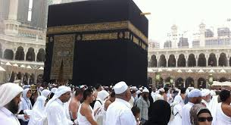
নিচের ছবিটি দেখ।

Slide 5
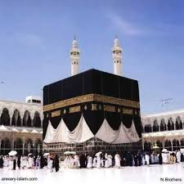
আজকের পাঠ
হজ্ব

Slide 6
শিখনফল
১
হজ্ব কী বলতে পারবে।
২
হজ্বের ফরজ, ওয়াজিব গুলো বর্ননা করতে পারবে।
৩
হজ্বের নিষিদ্ধ কাজ গুলো ব্যাখ্যা করতে পারবে।

Slide 7
হজ্ব অর্থ
ইচ্ছ
সংসং কল্প
সংকল্প করা
ইচ্ছা করা

Slide 8
হজ্বের সংজ্ঞাঃ
নির্দিষ্ট দিনসমুহে নির্ধারিত পদ্ধতিতে আল্লাহর নৈকট্যও সন্তুষ্টি লাভের উদ্দেশ্যে পবিত্র কাবা ঘর ও সংশ্লিষ্ট স্থানসমুহে বিশেষ কার্যাদি সম্পাদন করাকে হজ্ব বলে।

Slide 9
মহান আল্লাহ তায়ালা বলেন:
الحج اشهر معلومات فمن فرض فيهن الحج فلا رفث ولا فسوق ولا جدال في الحج، وما تفعلوا من خير يعلمه الله. (তরজমা) হজ্বের নির্দিষ্ট কয়েকটি মাস আছে। যে ব্যক্তি সেসব মাসে (ইহরাম বেঁধে) নিজের উপর হজ্ব অবধারিত করে নেয় সে হজ্বের সময় কোনো অশ্লীল কথা বলবে না, কোনো গুনাহ করবে না এবং ঝগড়া করবে না। তোমরা যা কিছু সৎকর্ম করবে আল্লাহ তা জানেন।-সূরা বাকারা (২) : ১৯৭

Slide 10
দলীয়কাজ
হজ্বের ঐতিহাসিক পটভূমি আলোচনা কর।

Slide 11
হজের ওয়াজিব সাতটি
১)আরাফার ময়দান হতে আসার সময় মুযদালিফায় অবস্থান করা।
২) সাফা ও মারোয়া পাহারের মাঝখানে দৌড়ানো।
৩) শয়তান কে কংকর নিক্ষেপ করা।
৪) বিদায়ি তাওয়াফ করা।
৫) মাথামুড়ানো বা চুল কাটা
৬) কুরবানি করা।
৭) দম দেওয়া।

Slide 12
একককাজ
হজের ওয়াজি গুলো লিখ।

Slide 13
মুল্যায়ন
(ক) ইচ্ছাকরা
(খ) দান করা
(গ) ত্যাগ করা
(ঘ) পবিত্র করা
১) হজ অর্থ কি ?
২) হজের ওয়াজিব কাজ কয়টি?
(ক) ৫টি
(খ) ৩টি
(গ) ৭টি
(ঘ)১০টি

Slide 14
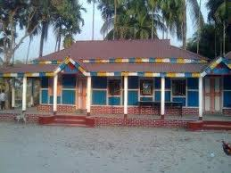
বাড়িরকাজ
হজ্ব পালনের নিয়মগুলো লিখে আনবে।

Slide 15
সবাইকে ধন্যবাদ

